Slide 1
Apresentação da disciplina Programação Orientada a Objetos
P. O. O.
Prof. Grace e Ângela

Slide 2
Turmas 2013 - 2º semestre
Prof. Ângela
  De A até H
Prof. Grace
  De J até Z
Divisão válida para alunos de ADS e PD (LTP OO)

Slide 3
Objetivo
Conceitos de orientação a objetos
Programação orientada a objetos
Linguagem JAVA

Slide 4
Metodologia
Aulas expositivas;
Exercícios individuais e em grupo;
Atividades práticas em laboratório;
Pesquisas bibliográficas;
Lembre-se: exercícios também compõem sua nota final!
Mas eu faltei aula passada...

Slide 5
Assuntos
Fundamentos de Orientação a Objetos
  Classes e objetos
  Encapsulamento
  Herança, porlimorfismo
  Sobrecarga
Noções de UML
Linguagem Java
  Estrutura da linguagem
  Classes e métodos
  Tratamento de Exceções
  Arrays
  Componentes GUI

Slide 6
Bibliografia básica
Java, como programar.
Deitel, H.M.; Deitel, P.J.
Prentice Hall, 2006.

Slide 7
Avaliação
Provas: P1, P2, SUB
Trabalhos: T
Média = (P1 x 4 + P2 x 4 + T x 2) / 10
SUB: substitui menor das notas de prova. Não substitui nota do trabalho.
9.0 < MF < 10.0 - E: Aprovado (excelente)
7.5 < MF < 9.0 - A: Aprovado (bom)
6.0 < MF < 7.5 - B: Aprovado (suficiente)
MF < 6.0 - C: Reprovado
Freqüência < 75% - F: Reprovado por falta

Slide 8

Dúvidas

Slide 9
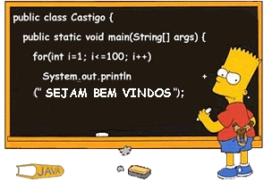
INTRODUÇÃO A ORIENTAÇÃO A OBJETOS E JAVA

Slide 10
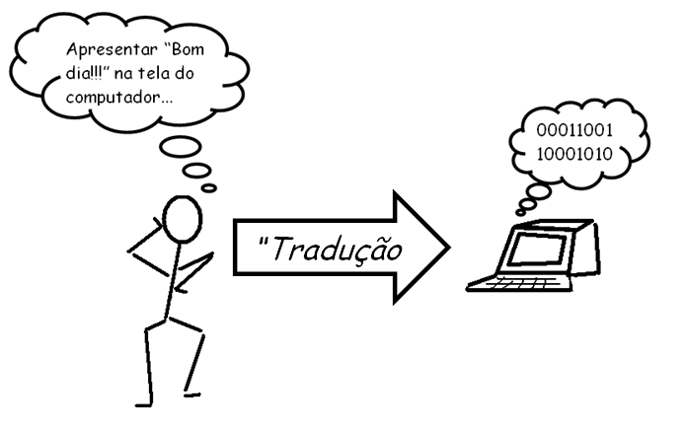
Programação de computadores

Slide 11
Programação de computadores
Instruções para computadores realizar tarefas.
Linguagens de alto nível ➔ linguagem de máquina
Paradigmas de programação
  Estruturado
  Orientado a objetos
Mecanismos de tradução
  Código compilado
  Código interpretado
  Recurso Just-in-time (JIT)

Slide 12

Mecanismo de tradução no JAVA

Slide 13
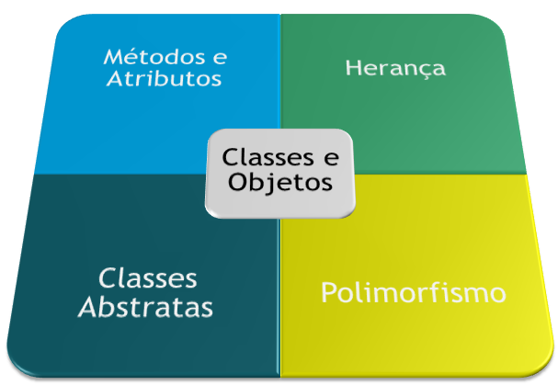
Programação Orientada a Objetos
Programação modular (LEGO);
Componentes reutilizáveis ➔ objetos;
Novos conceitos ➔
Maior produtividade
(reuso, modificação, correção)
Engloba a programação
estruturada;

Slide 14






Objetos e Classes
Mundo real está repleto de objetos
Agrupamos objetos semelhantes em classes
Carro
Pessoa

Slide 15
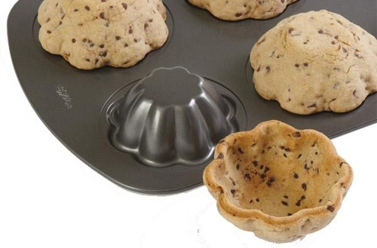
Em Programação Orientada a Objetos
Classe
Abstração
Molde
Objeto
Concreto
Ocorrência real
Instância
X

Slide 16
Membros de uma Classe
Uma classe é composta por:
Comportamentos ou operações
Características ou atributos
(modelo)
Métodos ou funções
Dados ou variáveis
(implementação)
OU

Slide 17



Implementação: Classe Relógio
Atributos (dados privados):
  horas/ minutos/ segundos
Métodos (operações públicas):
  Exibir Horário
  Ajuste de hora
  Ajuste de minutos
  Ajuste de segundos
  Zerar horário

Slide 18
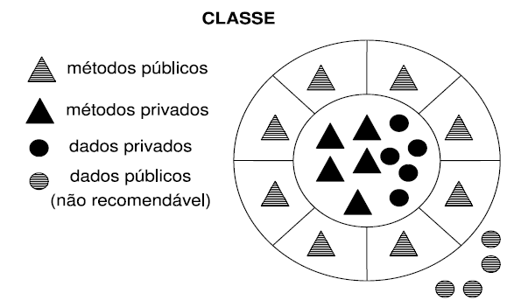
Porque encapsular e ocultar?
Criamos classes para “clientes” (reuso)
Capacidade de usar sem conhecer detalhes internos
Alterações na implementação não afetam cliente
Garantia de acesso seguro aos dados

Slide 19
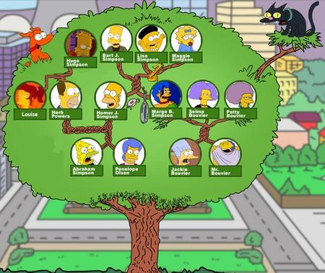
O que é Herança?

Slide 20
Herança entre Classes
Compartilham similaridades entre classes de uma mesma hierarquia
Preservam suas diferenças
Podem compartilhar implementação de código
Ou apenas a estrutura e os conceitos (classes abstratas e interfaces)

Slide 21

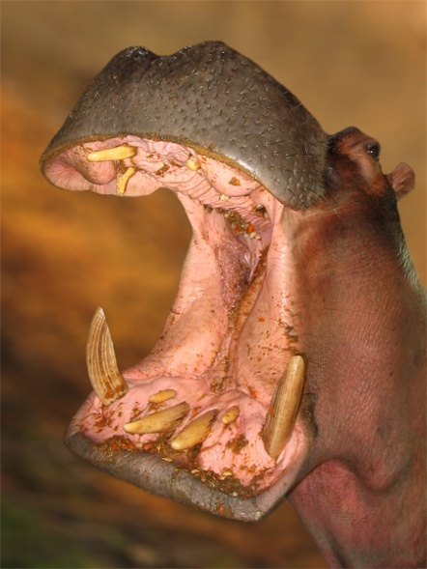


Herança - Mamíferos
Mamar ( )

Slide 22
Herança X Polimorfismo
Formas
geométricas
área( )
área = π x r²
área = (b x h)/2
área = b x h

Slide 23
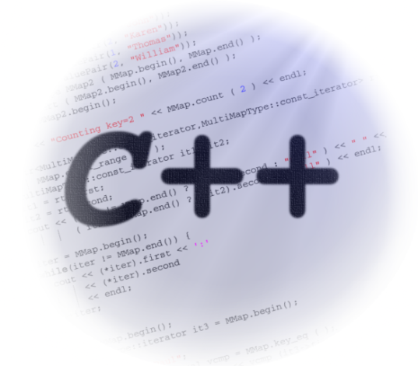






Linguagens O. O.

Slide 24

Linguagem Java
Programas são classes que utilizam outras classes:
  Classes programadas por nós, programadores;
  Bibliotecas de classes: Java API´s (Sun; outros fornecedores);
Vantagem de reuso: não precisamos reinventar a roda
Desvantagem: a “roda” já existente pode não ser adequada => precisamos programar nossas “rodas”

Slide 25
Plataforma JAVA
Para a linguagem java ser utilizada, é necessário um ambiente apropriado
Ambiente computacional da Sun (adquirida pela Oracle) para execução e desenvolvimento de softwares independentes de sistema operacional.
Ambiente de execução de aplicações Java – JRE (Java Runtime Environment)
  JVM (Java Virtual Machine)
  API´s

Slide 26
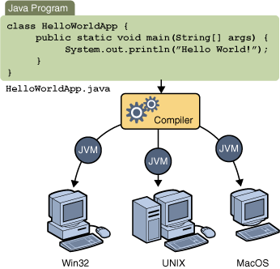
Múltiplas plataformas

Slide 27
Plataforma JAVA
Ambiente de desenvolvimento – JDK (Java Development Kit)
  Conjunto de utilitários para desenvolvimento de software para plataforma Java
  Inclui: compilador (código fonte Java para bytecode) e o ambiente de execução JRE
  Não inclui: ferramentas integradas de desenvolvimento (IDE)

Slide 28





Ferramentas Integradas
IDE – Integrated Development Environment
  Editor
  Compilador
  Execução
  Debug
Mais simples e leves: Mais complexos e pesados:

Slide 29
Tecnologias JAVA
Java SE – Java Standard Edition: básico
Java EE – Java Enterprise Edition: aplicações corporativas e Internet (inclui JSE)
Java ME – Java Micro Edition: dispositivos eletrônicos compactos e móveis;

Slide 30
Mais Tecnologias Java
Java SE for Business;
Java Real-Time Systems;
Java Card Technology;
JavaFX: para aplicações interativas;
JavaFX Mobile;
Dentre outras...

Slide 31
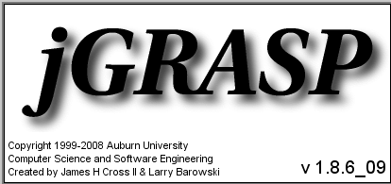
Próxima Aula
Introdução a programação Java usando JGrasp

Slide 32
Atividade 1 – Conceitos O. O.
Explique em poucas palavras o que você entende por:
  Classes e objetos:
  Métodos e atributos:
  Encapsulamento:
  Herança:
Para desenvolver aplicações Java, o que preciso instalar na minha máquina obrigatoriamente:
  ( ) IDE
  ( ) JVM
  ( ) JDK
  ( ) JRE
  ( ) API

Slide 33
Identificação de exercícios
FATEC – ADS
POO – Prof. Grace - 05/08/2013
Nome: Fulano de Tal – Matrícula: xxxxx-x
Atividade 1 – Conceitos de OO

